Slide 1
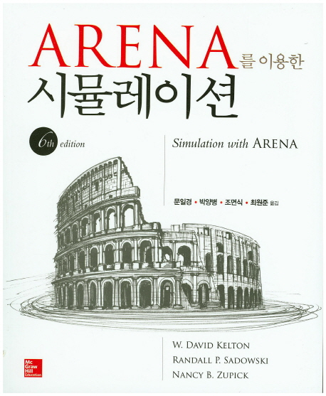
00 | 시뮬레이션 강의소개
01 | 시뮬레이션이란 무엇인가?
02 | 시뮬레이션의 기본 개념
03 | 시뮬레이션의 기본 개념 : 수작업으로 진행하는 사건 지향 시뮬레이션
04 | 시뮬레이션의 기본 개념 : 스프레드시트를 사용한 시뮬레이션 - News Vendor 문제 시뮬레이션의 기본 개념 : 스프레드시트를 사용한 시뮬레이션 - M/U/1 Queue 문제
05 | ARENA 길라잡이 : 모델 3-1(A simple processing system) 작성 실습
06 | ARENA 길라잡이 : 모델 3-2(직렬처리), 3-3(병렬처리), 모델 3-4(직렬처리, 상수작업시간), 3-5(병렬처리, 상수작업시간) 작성 실습
07 | 기본 공정의 모델링과 입력 : 모델 4-1(An electronic assembly and test system) 작성 실습
08 | 기본 공정의 모델링과 입력 : 모델 4-2(근무일정, 고장, 도수통계), 모델 4.3(애니메이션 강화) 작성 실습
09 | 기본 공정의 모델링과 입력 : 모델 4-4(수송) 작성 실습
10 | 세부 모델링 : 모델 5-1 (Call center) 시뮬레이션 작성 실습
11 | 세부 모델링 : 모델 5-2 (확장 Call center : 시간에 따라 변하는 도착률, 개인별 근무 스케쥴 반영) 시뮬레이션 작성 실습
12 | 세부 모델링 : 모델 5-3 (확장 Call center : 다양한 성과지표 반영) 시뮬레이션 작성 실습
13 | 세부 모델링 : 모델 5-4 ((s, S) Inventory system with backlogging) 시뮬레이션 작성 실습 & OptQuest를 활용한 최적화

Slide 2
시뮬레이션이란
시뮬레이션 : 일반적으로 적정한 소프트웨어를 사용하여 컴퓨터 상에서 시스템(System)의 거동을 흉내내기 위한 방법들과 응용을 일컫는다.
시스템의 정의 : 그리스어 Systema: 조직화된 전체 (Organized whole)에서 단어가 유래되었다. 시스템은 특정한 요구사항을 충족시킨다는 공통의 목적을 가지고 함께 작업하는 상호관련 있는 구성요소들의 집합으로 구성된다.
시스템 : 물리적 시설 또는 프로세스를 가리키며, 실제로 존재하거나 아니면 계획된 것일 수도 있다.
대표적 시스템 : 기계, 사람, 운반기기, 컨베이어 벨트와 저장공간 등으로 구성된 제조공장
시뮬레이션의 활용 : 시스템의 성능을 측정하여 시스템의 운영을 향상시키거나, 존재하지 않는 시스템을 설계하기 위해 이용한다.
시뮬레이션은 시스템 분석을 위해 사용할 수 있는 여러 모델 중 하나임

Slide 3
모델
시스템을 대상으로 실험할 수 없는 경우 모델을 활용 : 시스템 자체에서 물리적인 학습을 하는 것이 너무 어렵거나, 비용이 많이 들거나, 아예 불가능한 경우가 대부분임.
공장을 아직 신축하지 않은 경우
잘 작동할지 모르는 실험적 배치를 실제 시스템에 적용하는 것은 위험
인근 지역의 은행의 폐쇄 효과를 알아보기 위해 고객을 두배로 늘려서 운영해보는 것은 불가능
병원에서 응급실을 늘리거나 줄이는 실험을 해보는 것은 불가능
시스템에 대한 모델을 이용하면 누구에게도 피해를 주지 않고, 모델을 사용하여 광범위한 아이디어를 자유롭게 시도해 봄으로써 현실 시스템에서는 시도해 볼 수 없었던 매력적인 대안들을 찾아낼 수 있음.

Slide 4
모델의 유효성
모델의 유효성(Validity)
모델을 통해 사용자가 학습하는 것이 실제 시스템으로 직접 실험함으로써 학습할 수 있는 것과 절대 달라서는 안된다는 의미.
Verification : 모델링 된 대로 프로그래밍이 되었는가? 모델을 컴퓨터 프로그램으로 옮기는 과정에 오류가 없는가?
Validation : 모델이 실세계의 거동을 올바르게 반영하고 있는가?
Garbage In Garbage Out(GIGO) : 잘못된 모델을 이용하여 프로그래밍 되었다면 프로그래밍이 아무리 잘 되었어도 컴퓨터 프로그램이 현실세계를 올바르게 반영할 수 는 없다 - 모델링의 중요성 강조
제 3종 오류(Type III Error) : 모델 자체의 오류를 의미 - 틀린 문제에 대한 정확한 해답보다는 옳은 문제에 대한 근사해가 더 낫다.
Validation과 Verification을 모두 통과해야 현실세계의 거동을 정확히 표현할 수 있는 컴퓨터 시뮬레이션 프로그램이 완성될 수 있다.
적용
실세계
모델
컴퓨터
프로그램
결과
Validation
Verification

Slide 5
적합한 방법론 사용의 중요성
적합한 방법론 사용의 중요성
문제를 해결할 수 있는 적합한 방법론이 있지만, 이 방법론을 사용하지 않고 그저 내가 이미 알고 있는 방법론으로 문제를 해결하려고 함.
You’re walking along in the dark and see someone on hands and knees searching the ground under a street light.
You: “What’s wrong? Can I help you?”
Other person: “I dropped my car keys and can’t find them.”
You: “Oh, so you dropped them around here, huh?”
Other person: “No, I dropped them over there.” (Points into the darkness.)
You: “Then why are you looking here?”
Other person: “Because this is where the light is.”

Slide 6
모형의 종류
물리적 모형 Physical (iconic) models
모형 전기 기차 세트
실물 크기의 패스트푸드 식당
원자력 발전소 모의 제어실
물리적 비행 시뮬레이터
논리적(수학적) 모형 Logical (Mathematical) models
어떻게 실제 시스템이 돌아가는 지를 비슷하게 표현하거나 가정하여 정리한 것
대기행렬 이론, 미분방정식, 선형계획법 등
보통 적당한 소프트웨어를 이용한 컴퓨터 프로그램으로 표현됨
프로그램을 수행시켜 결과를 얻고 이를 통해 모형의 거동에 대해 학습

Slide 7
논리적 모형의 한계
논리적(수학적) 모형의 한계
모형이 간단하다면 논리적(수학적) 모형을 통해 분석하여 정확한 결과를 얻는 것이 가능
그러나 대부분의 현실 시스템들은 매우 복잡하여 유효성 있는 수학적 모형으로 표현하는 것이 불가능함
과도하게 단순화하여 모델링하는 것의 위험 : 모형 유효성
Type III error – 잘못된 모델에 대해 문제를 푸는 오류
대안은 무엇인가?
컴퓨터 시뮬레이션
시뮬레이션의 필요성
사람이 모델링하여 연구하는 대부분의 시스템은 상당히 복잡하며, 그 때문에 시스템의 유효한 모델들 역시 매우 복잡함
이런 모델에 대해서 정확한 수학적 해를 구하지 못할 수도 있는데, 바로 이러한 부분에서 시뮬레이션이 활용됨

Slide 8
컴퓨터 시뮬레이션
컴퓨터 시뮬레이션
시스템의 운영 및 특성을 모방하기 위해 설계된 소프트웨어를 사용하여 수치적인 평가를 함으로써 현실 세계 시스템의 다양한 모델을 연구하는 방법을 의미한다.
시뮬레이션이 인기가 있는 주된 이유
복잡한 시스템의 경우 모델이 복잡하더라도 이를 다룰 수 있는 능력이 있기 때문
컴퓨터 하드웨어와 소프트웨어의 진보에 기인
컴퓨터 하드웨어의 수행도/가격 비율의 현저한 향상
시뮬레이션의 단점
많은 실제 시스템은 제어가 불가능하고, 랜덤한 입력에 의해 영향을 받음
대부분의 시뮬레이션 모델들이 추계적인 입력요소들을 갖게 되고 결과적으로 출력이 랜덤하게 됨
체계적인 실험계획과 출력에 대한 통계적 분석이 필요함

Slide 9
시뮬레이션의 대중성
운영관리 / 경영과학 분야의 가장 유용하고 대중적인 도구는?
1978: M.S. graduates of CWRU O.R. Department … after graduation
1. Statistical analysis
2. Forecasting
3. Systems Analysis
4. Information systems
5. Simulation
1979: Survey 137 large firms, which methods used?
1. Statistical analysis (93% used it)
2. Simulation (84%)
3. Followed by LP, PERT/CPM, inventory theory, NLP, …
1980: (A)IIE O.R. division members
First in utility and interest — simulation
First in familiarity — LP (simulation was second)
1983, 1989, 1993: Longitudinal study of corporate practice
1. Statistical analysis
2. Simulation
1989: Survey of surveys
Heavy use of simulation consistently reported

Slide 10
시뮬레이션의 종류
정적(Static) vs. 동적(Dynamic)
시간이 모델에서 중요한 역할을 수행하는가? 제조 모델 vs. 포커 확률 추정
연속-변화(Continuous-change) vs. 이산-변화(Discrete-change)
시스템의 상태가 특정 시점에서만 변화할 수 있는가? 아니면 언제나 변화할 수 있는가? 대기중인 풉(FOUP)의 개수 변화 vs. 퍼니스(Furnace)의 압력 변화
확정적(Deterministic) vs. 추계적(Stochastic)
모든 것이 확실한가? 아니면 불확실성이 있는가? 입력값 : 상수 vs. 확률변수
대부분의 운영 모형은
동적, 이산-변화, 추계적 특성을 가짐
시뮬레이션의 수행은 수작업으로도 컴퓨터를 이용해서도 가능함

Slide 11
손으로 하는 시뮬레이션 뷔퐁의 바늘던지기 실험
d
l
Estimate π (George Louis Leclerc, c. 1733)
Toss needle of length l onto table with stripes d (>l ) apart
P (needle crosses a line) =
Repeat; tally = proportion of times a line is crossed
Estimate π by

Slide 12
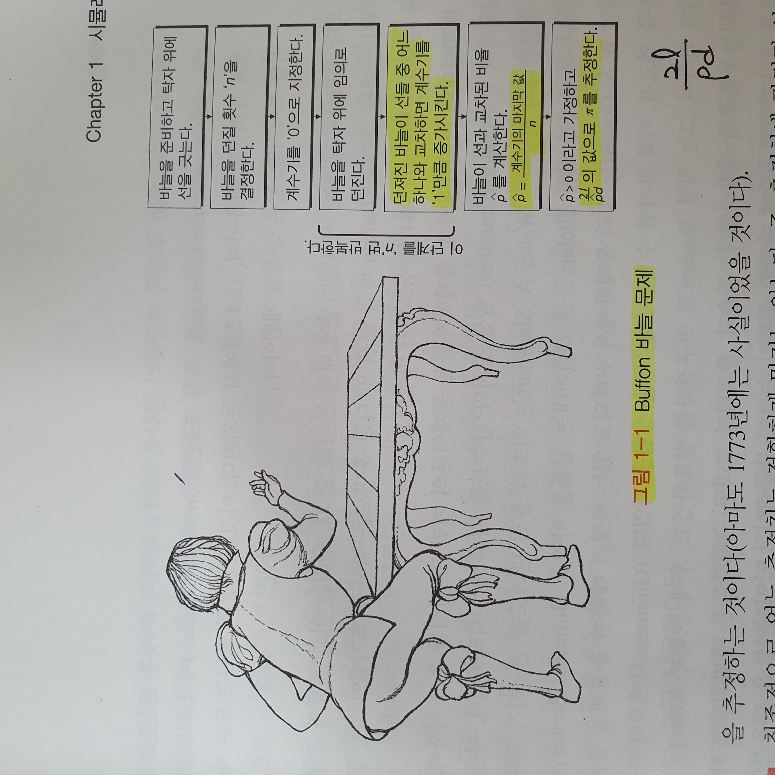
손으로 하는 시뮬레이션 뷔퐁의 바늘던지기 실험

Slide 13
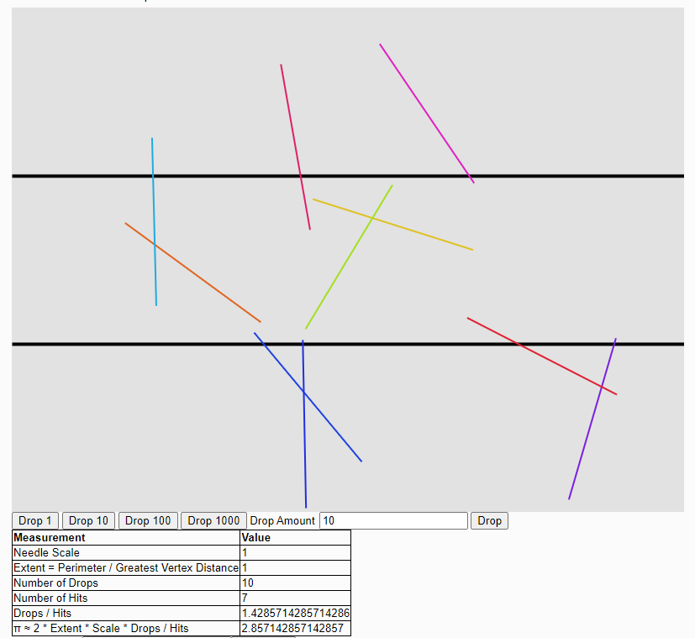
손으로 하는 시뮬레이션 뷔퐁의 바늘던지기 실험
Just for fun:
http://www.mste.uiuc.edu/reese/buffon/bufjava.html

Slide 14
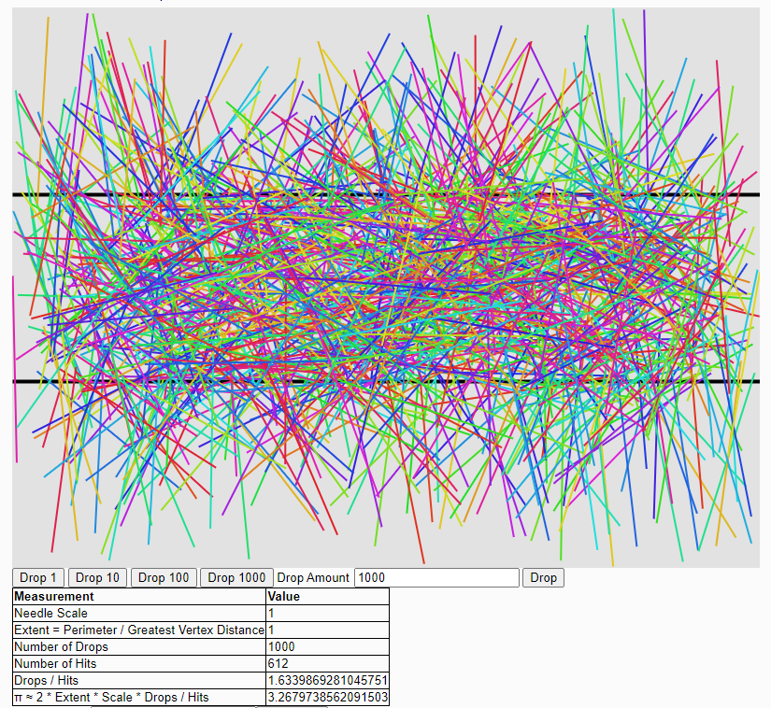
손으로 하는 시뮬레이션 뷔퐁의 바늘던지기 실험
Just for fun:
http://www.mste.uiuc.edu/reese/buffon/bufjava.html

Slide 15
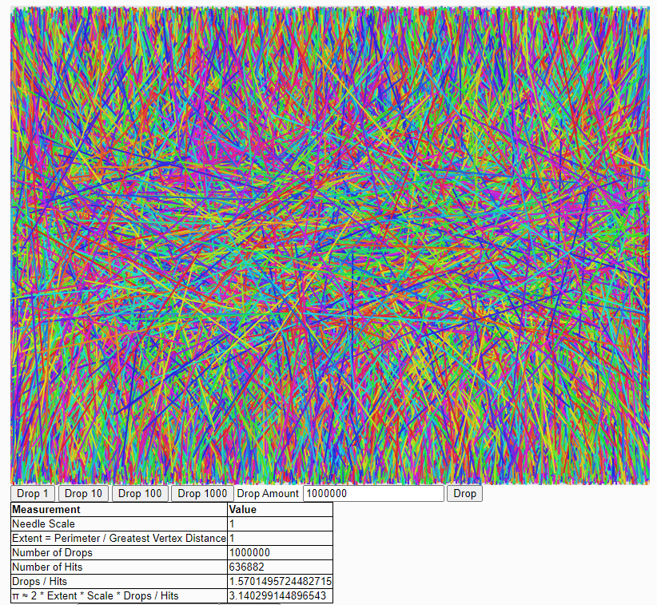
손으로 하는 시뮬레이션 뷔퐁의 바늘던지기 실험
Just for fun:
http://www.mste.uiuc.edu/reese/buffon/bufjava.html

Slide 16
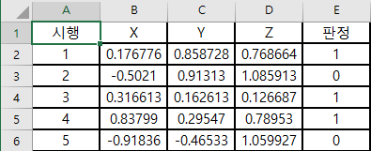
손으로 하는 시뮬레이션: π 값 계산
Monte Carlo Simulation
Y
시행 | X | Y | Z | 판정
1 | =1-RAND()*2 | =1-RAND()*2 | =B2^2+C2^2 | =IF(D2<=1,1,0)
…
10000 | =1-RAND()*2 | =1-RAND()*2 | =B3^2+C3^2 | =IF(D3<=1,1,0)
 |  |  |  | =SUM(E2:E4)
 |  |  |  | =E5*4/A4
1
-1
X
1
Area of square = 2*2 = 4
Area of circle = πr² ⁼ π
Random number generation : x, y = Random(-1, 1)
Calculate z = x²+y² : if z ≤ 1 than count++
Repeat N experiments
4 : π = N : count → π = 4 * count / N
-1

Slide 17
시뮬레이션을 위해 컴퓨터 활용
일반적인 프로그래밍 언어 (FORTRAN, C, C++, C#, Java, Matlab, others)
지루하며, 낮은 계층의, 오류를 범하기 쉬운 특성
그러나 완벽한 유연성 제공
스프레트 시트
보통 정적 모형 작성 시 이용
재무 시나리오, 확률 분포 샘플링, 통계적 품질 관리
2장의 예제 (하나는 정적 모형, 하나는 동적 모형)
시뮬레이션 언어
GPSS, SLX, SIMAN (Arena의 기본이 되는 언어, Arena에 내재되어 있음)
대중적이며, 일부는 현재도 사용 중
학습을 위해 충분한 시간이 필요, 효과적 사용, 언어 문법에 익숙해야 함

Slide 18
시뮬레이션을 위해 컴퓨터 활용
고급 시뮬레이터
사용하기 쉬우면, 그래픽 인터페이스를 가짐
제한적인 적용영역 (제조, 통신 등)
제한적인 유연성, 모형의 유효성을 유지할 수 있을 만큼의 충분한 유연성 제공 부족
High level simulators for Discrete event simulation.
AutoMod - Simulating Reality
Arena ← 우리가 배우게 될 도구
ExtendSim - Simulation software for discrete event, continuous, discrete rate and agent-based simulation**GPSS
Simio software for discrete event, continuous, and agent-based simulation.^{[1]}
SimPy, an open-source package based on Python
SIMSCRIPT II.5, a well established commercial compiler
Simula
jEQN a Domain Specific Language for M&S of Queueing Networks

Slide 19
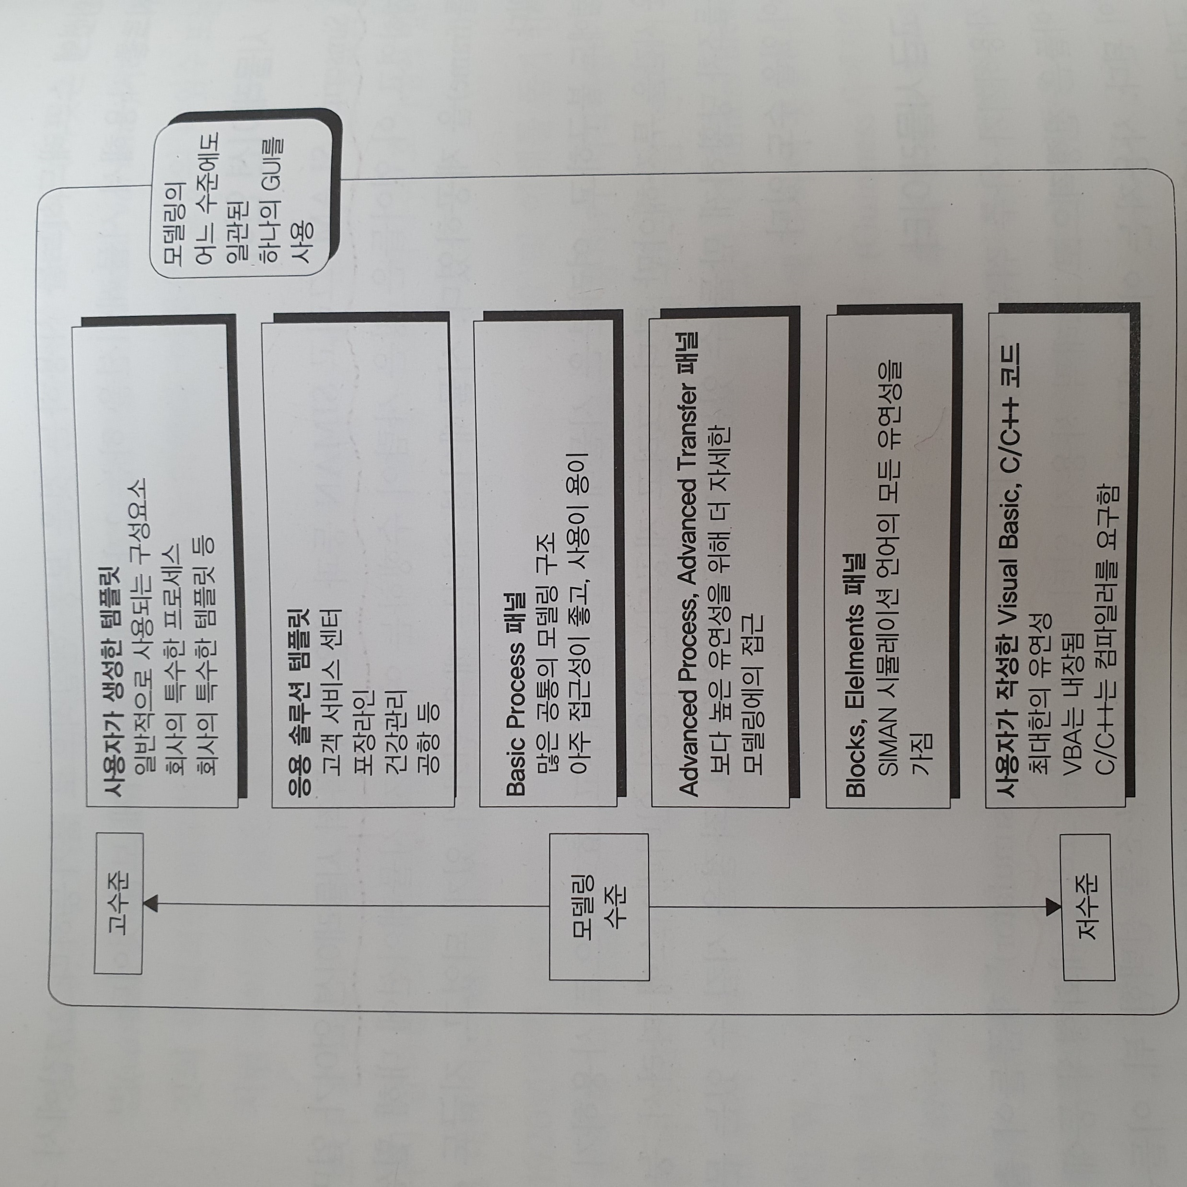
Arena는 어디에 적합한가?
계층적 구조
모델링을 위한 다중 계층
하나의 모형에서 복수의 계층을 혼용하여 사용할 수 있음
종종, 상위 계층에서 시작한 후 필요한 경우 하위 계층으로 이동
모델의 유연성을 희생하지 않은 채, 시뮬레이터의 사용 용이성(ease-of-use)이라는 장점을 유지
3장
4장
5장

Slide 20
시뮬레이션 발전사
시뮬레이션은 하드웨어와 소프트웨어의 진화와 함께 발전해 옴
초창기 (1950s-1960s)
배우 비싸며 특별한 도구로 여겨 짐
대형 컴퓨터와 특별한 훈련이 요구됨
대부분 FORTRAN 언어 이용(심지어는 Assembler 언어 이용)
형성기 (1970s-early 1980s)
컴퓨터가 점점 빨라지고 저렴해짐
점점 여러 분야에서 시뮬레이션의 가치를 인정받기 시작함
시뮬레이션 소프트웨어가 개선되었으나, 여전히 학습이 필요하고, 타이핑이 필요하며, 배치처리가 필요함
자동차와 항공산업 분야에서 골치 아픈 문제들의 해결을 위해 이용됨
최근 (late 1980s-1990s)
마이크로 컴퓨터 등장
GUI, Animation 기능을 겸비한 소프트웨어 진화
좀 더 넓은 분야에서 폭넓게 받아 들여 짐
여전히 대기업 중심
시뮬레이션 수행 능력이 스펙의 일부가 됨

Slide 21
시뮬레이션 발전사
현재
소규모 기업으로 확산
표준 도구로 자리 잡음
설계의 초기 단계에서 주로 이용됨
실시간 통제에 활용
미래
산업, 기업을 위한 전문 "템플릿"
자동화된 통계 설계, 분석
실시간 네트워크 데이터 공유
다른 애플리케이션과 통합
분산 모델 구축, 실행
시스템 설계 및 운영에 대한 성능평가도구 및 의사결정지원도구로 활용

